Slide 1
Lập trình game Space Invaders python
Nhóm 14

Slide 2
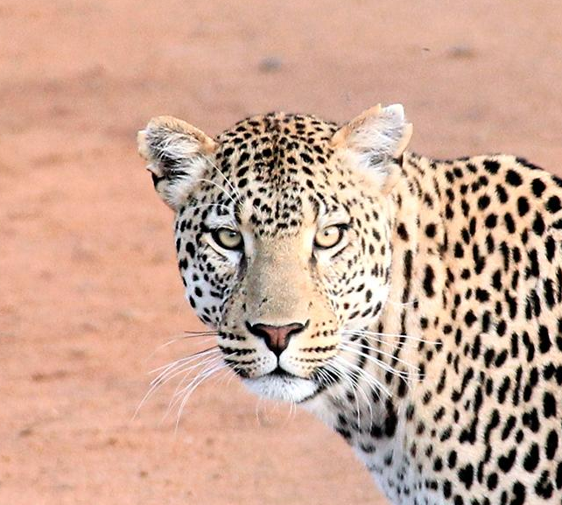
Thành viên nhóm 14
Vũ Ngọc Phương B20DCAT142
Hoàng Trung Kiên B20DCAT098
Nguyễn Minh Hiển B20DCAT054

Slide 3
GAME SPACE INVADERS
Giới thiệu Game
Mô tả chi tiết
Kết luận và định hướng phát triển Game

Slide 4
Giới thiệu Game
1

Slide 5
Mục đích làm Game
Giúp người chơi giải tỏa stress sau những giờ làm việc căng thẳng.
Đồng thời qua phần làm game này chúng ta có thể củng cố kiến thức về một số ngôn ngữ lập trình, giúp ta có thể hiểu sâu hơn về ngôn ngữ Python.

Slide 6
Tóm tắt về Game
SPACE INVADERS được lấy ý tưởng từ game CHICKEN INVADERS
Game gồm các tàu bay chiến đấu của ta và các tàu bay địch
Nhiệm vụ của ta là tiêu diệt các máy bay địch

Slide 7
Game Play
Người chơi bắt đầu với 5 mạng sống và level bắt đầu là 1.
Người chơi sẽ phải tránh các tiểu hành tinh, các tàu địch, cũng như đạn được bắn ra từ tàu địch, ngoài ra còn có boss người chơi cần tránh va chạm chúng và cả đạn chúng bắn ra.
Nếu như gặp bất cứ va chạm nào trong trường hợp nêu trên thì người chơi sẽ bị mất máu ( được biểu diễn bằng thanh bên dưới tàu của người chơi, tối đa 100). Nếu thanh máu bằng 0 game over
Khi một tàu địch đi đến hết màn hình thì lives sẽ trừ đi 1, nếu lives = 0 thì game over.

Slide 8
Game Play
Trò chơi này cũng có 2 loại tăng sức mạnh. Nếu ăn biểu tượng “ Trái Tim” lives tăng lên 1, nếu ăn biểu tượng “dấu cộng màu xanh” máu sẽ tăng lên 10. Ngoài ra game cũng có chức năng nâng cấp đạn.
Khi level tăng lên, độ khó trò chơi sẽ tăng lên. Được thể hiện bằng tần suất các tàu bay địch sẽ tăng lên. Thanh máu con boss cũng tăng lên. Qua đó đảm bảo hạn chế nhàm chán cho game, người chơi cũng cần tập trung, tỉnh táo. Đặc biệt game có chức năng lưu level cao nhất của người chơi.

Slide 9
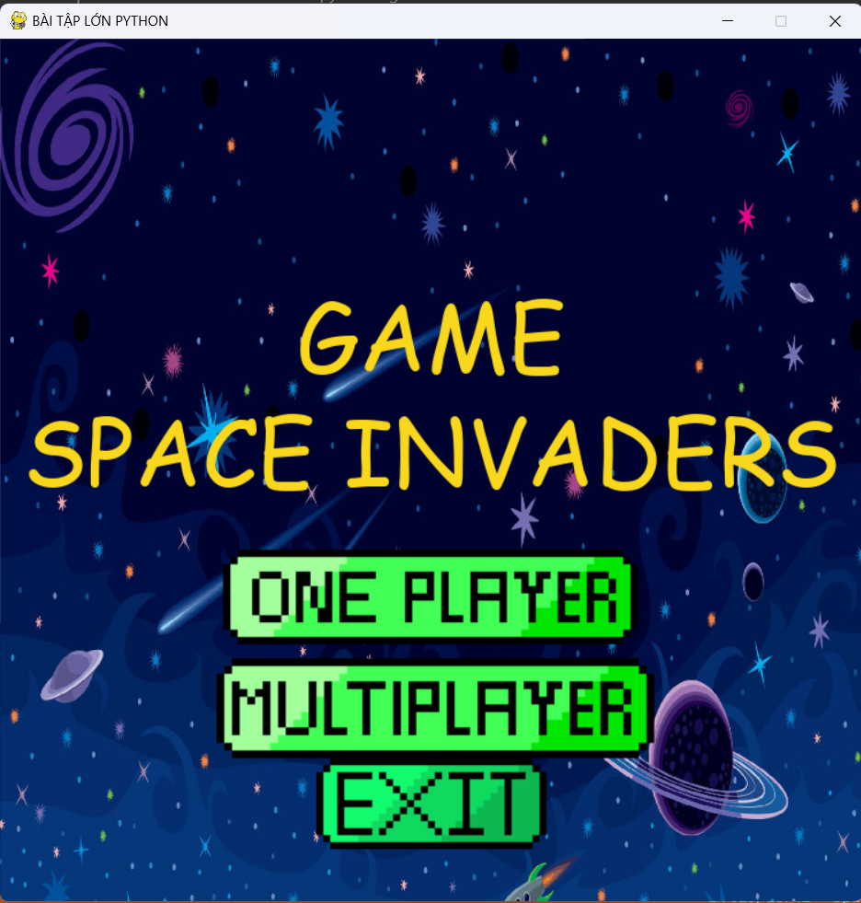
Game Play
Người chơi sẽ có 2 lựa chọn chế độ chơi game: chơi 1 người hoặc chơi 2 người.
Chọn Exit để thoát

Slide 10

Game Play
Ta sẽ sử dụng các phím W,S,A,D để di chuyển tàu ta lên trên, xuống dưới,sang trái, sang phải đối với người chơi 1. Phím spacebar để bắn tia laser
Người chơi 2 sẽ dùng các phím mũi tên để di chuyển, và phím 0 để bắn

Slide 11
Mô tả chi tiết
2

Slide 12
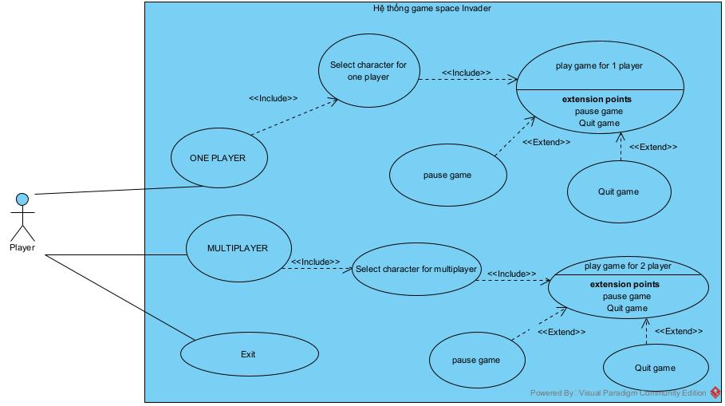
Sơ đồ Usecase tổng quan

Slide 13
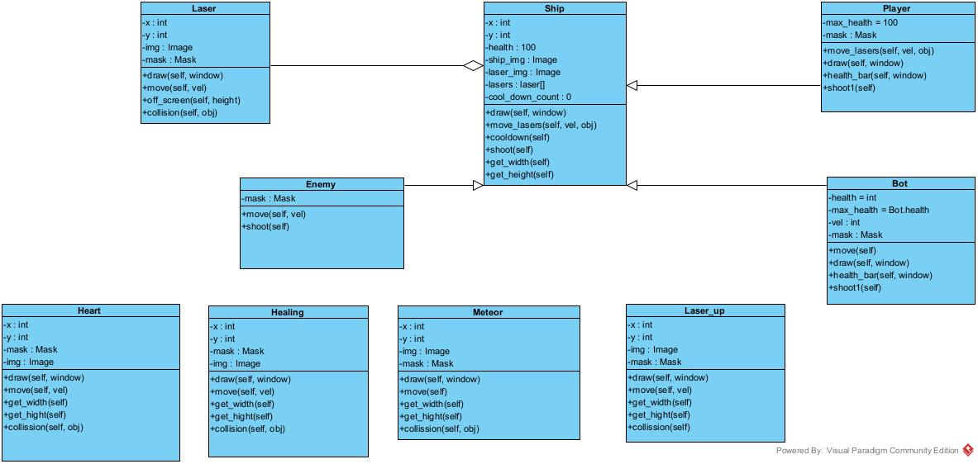
Sơ đồ các lớp thực thể

Slide 14



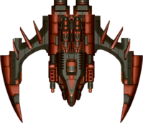
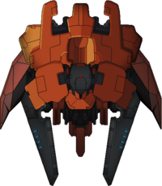





Các đối tượng trong game
Tàu địch
Trái tim tăng mạng
Tàu ta
Hồi máu
Item nâng cấp đạn

Slide 15



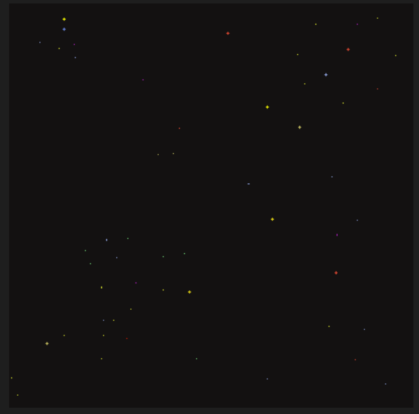


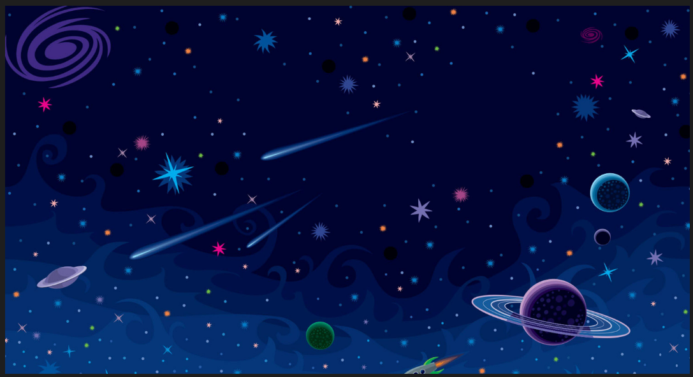

Các đối tượng trong game
Hình nền Background
Các loại đạn
Các Button

Slide 16
Kết luận và định hướng phát triển game
3

Slide 17
Nhìn chung game tạo ra đáp ứng nhu cầu giải trí của người chơi.
Giao diện thân thiện, đơn giản, dễ sử dụng và thao tác.
Tuy nhiên vẫn còn một số hạn chế chưa được khắc phục như hoạt ảnh chưa được mượt, âm thanh chưa tốt và còn thiếu một số tính năng.

Slide 18
Cảm ơn thầy và các bạn đã lắng nghe

